Slide 1






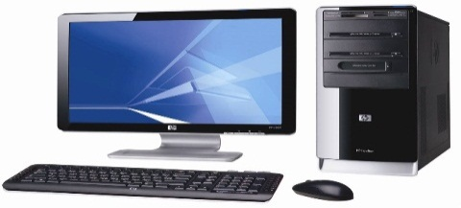



TIN HỌC - LỚP 4
CHỦ ĐỀ 3: SOẠN THẢO VĂN BẢN
Bài 6: LUYỆN TẬP TỔNG HỢP

Slide 2
I. Khởi động

Slide 3
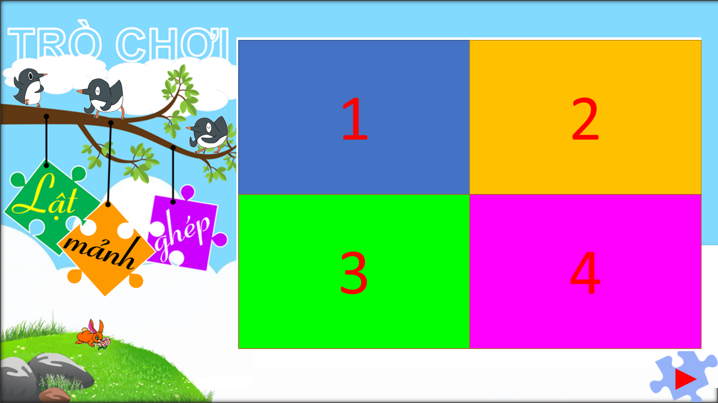

Slide 4
II. Khám phá

Slide 5
Thứ ba ngày 27 tháng 12 năm 2022
Tin học:
CHỦ ĐỀ 3: SOẠN THẢO VĂN BẢN
Bài 6: Luyện tập tổng hợp (Tiết 1)

Slide 6
Ôn, luyện tập
các thao tác
trên trang
soạn thảo
Mục tiêu

Slide 7





A. HOẠT ĐỘNG THỰC HÀNH
1. Nối theo mẫu
Lưu
văn bản
Chèn ảnh
In
Chọn chữ
in đậm
Căn lề trái
Cắt
Chọn
màu chữ
Chọn
cỡ chữ
Chèn hình
Dán

Slide 8

Chọn màu chữ
Dán
Chèn hình
Chọn cỡ chữ
Chọn chữ
in đậm
Chèn ảnh
Chèn bảng
Lưu văn bản
Căn lề trái
In
Cắt
Sao chép

Slide 9

Lưu văn bản
Chọn cỡ chữ
Dán
Chèn hình
Chọn màu chữ
In
Chọn chữ
in đậm
Chèn ảnh
Sao chép
Chèn bảng
Cắt
Căn lề trái

Slide 10

Lưu văn bản
Chọn chữ
in đậm
Chọn màu chữ
Chèn ảnh
Chèn hình
Chọn cỡ chữ
Sao chép
In
Dán
Căn lề trái
Cắt
Chèn bảng

Slide 11

Lưu văn bản
Chọn màu chữ
Chèn ảnh
Chọn cỡ chữ
Chọn chữ
in đậm
In
Dán
Cắt
Căn lề trái
Chèn bảng
Chèn hình
Sao chép

Slide 12

Lưu văn bản
Chọn cỡ chữ
Chèn ảnh
Sao chép
In
Chọn màu chữ
Chèn hình
Chọn chữ
in đậm
Chèn bảng
Căn lề trái
Dán
Cắt

Slide 13
Lưu văn bản
Chọn màu chữ
Chèn ảnh
Chọn cỡ chữ
In
Cắt
Chọn chữ
in đậm
Sao chép
Chèn bảng
Căn lề trái
Dán
Chèn hình

Slide 14

Lưu văn bản
Chọn màu chữ
Chèn ảnh
Chèn bảng
In
Chèn hình
Chọn chữ
in đậm
Dán
Căn lề trái
Chọn cỡ chữ
Cắt
Sao chép

Slide 15

Lưu văn bản
Chọn màu chữ
Chèn ảnh
Chèn hình
Dán
In
Chọn cỡ chữ
Chọn chữ
in đậm
Chèn bảng
Căn lề trái
Cắt
Sao chép

Slide 16

Lưu văn bản
Chọn màu chữ
Chèn ảnh
Chọn cỡ chữ
In
Chèn hình
Chọn chữ
in đậm
Dán
Chèn bảng
Căn lề trái
Sao chép
Cắt

Slide 17

Lưu văn bản
Chọn màu chữ
Chèn ảnh
Chọn cỡ chữ
In
Chèn hình
Chọn chữ
in đậm
Chèn bảng
Dán
Căn lề trái
Sao chép
Cắt

Slide 18

Lưu văn bản
Chọn màu chữ
Chèn ảnh
Chọn cỡ chữ
In
Chèn hình
Chọn chữ
in đậm
Dán
Căn lề trái
Chèn bảng
Cắt
Sao chép

Slide 19
Lưu văn bản
Chọn màu chữ
Chèn ảnh
Chọn cỡ chữ
In
Chèn hình
Chọn chữ
in đậm
Dán
Căn lề trái
Chèn bảng
Cắt
Sao chép

Slide 20
A. HOẠT ĐỘNG THỰC HÀNH
1. Nối theo mẫu
Lưu
văn bản
Chèn ảnh
In
Chọn chữ
in đậm
Căn lề trái
Cắt
Chọn
màu chữ
Chọn
cỡ chữ
Chèn hình
Dán

Slide 21

Em hãy nhắc lại, có bao nhiêu cách tạo bảng
trong văn bản?

Slide 22
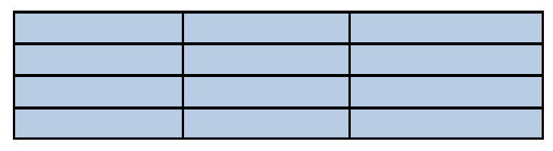
2. Thực hiện các yêu cầu sau:
a) Tạo bảng theo mẫu.
1 2 3
1
2
3
4
Em hãy cho biết, bảng này được tạo bởi mấy hàng, mấy cột?

Slide 23
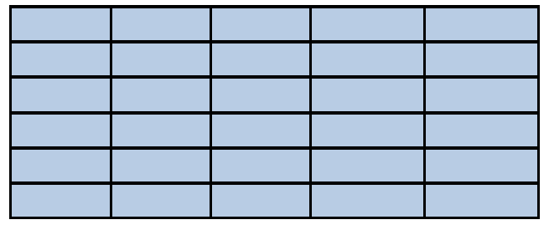
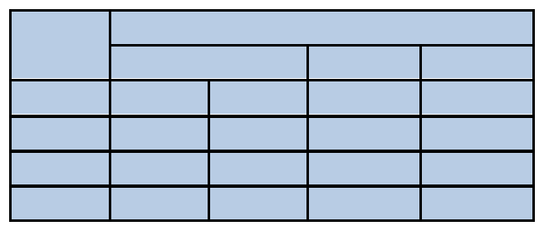
b) Chỉnh sửa bảng đã tạo ở hoạt động a thành bảng 1 và bảng 2 theo mẫu.
Bảng 1
Bảng 2

Slide 24
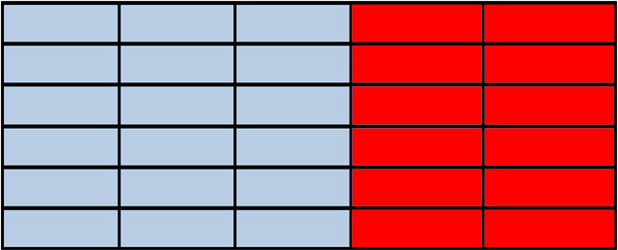
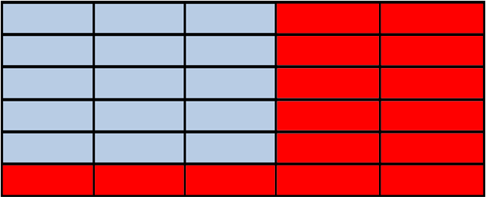
1 2 3
4 5
1
2
3
4
5
6
Bảng 1
Em hãy nhận xét về bảng 1 này so với bảng ở câu a?

Slide 25
Bảng 2
Em hãy nhận xét về bảng 2 này so với bảng 1?

Slide 26
Em hãy trình bày lại cách gộp ô trong văn bản?

Slide 27
III. Vận dụng

Slide 28
3. Trao đổi với bạn rồi soạn văn bản theo mẫu. Tìm hình ảnh phù hợp để chèn vào văn bản. Đặt tên văn bản là Tìm hiểu một số loài động vật rồi lưu vào thư mục của em trên máy tính.

Slide 29
Tìm hiểu một số loài động vật
- Hổ (Còn gọi là cọp) là một loài động vật có vú thuộc họ Mèo. Chúng là động vật to lớn nhất trong họ Mèo, và là động vật lớn thứ ba trong các loài thú ăn thịt (sau gấu trắng và gấu nâu).
- Voi thuộc họ động vật da dày, và là họ duy nhất còn tồn tại thuộc về bộ Có vòi (hay bộ Mũi dài).
- Hươu cao cổ là động vật ăn cỏ. Toàn thân hươu cao cổ được bao phủ bởi những đốm không đều nhau trên lớp lông vàng.
- Thỏ là động vật có vú, sinh sống ở nhiều nơi trên thế giới. Chúng thường ăn rau, cò, lá cây.

Slide 30

Vận dụng những kiến thức đã học, em hãy trình bày nội dung bài Tìm hiểu một số loài động vật sao cho đẹp nhất.

Slide 31
Ghi nhớ:
Phần mềm soạn thảo văn bản có thể giúp em:
- Gõ kí tự tạo ra các đoạn văn bản tiếng Việt, lưu thành tệp.
- Thay đổi các kiểu chữ, cỡ chữ, màu sắc khác nhau.
- Sửa đổi, bổ sung một đoạn trong văn bản.
- Chìn hình, tranh ảnh, bảng vào văn bản.
- Chỉnh sửa, xóa, cắt, dán hình, tranh ảnh.
- In văn bản ra giấy.

Slide 32
IV. Củng cố - Dặn dò

Slide 33
Bài học vừa rồi em đã học được nội dung gì?
1
Tìm hiểu chức năng của các nút lệnh trong phần mềm soạn thảo.
2
Tạo bảng và trình bày bảng trong văn bản.
3
Chèn hình ảnh và điều chỉnh văn bản

Slide 34

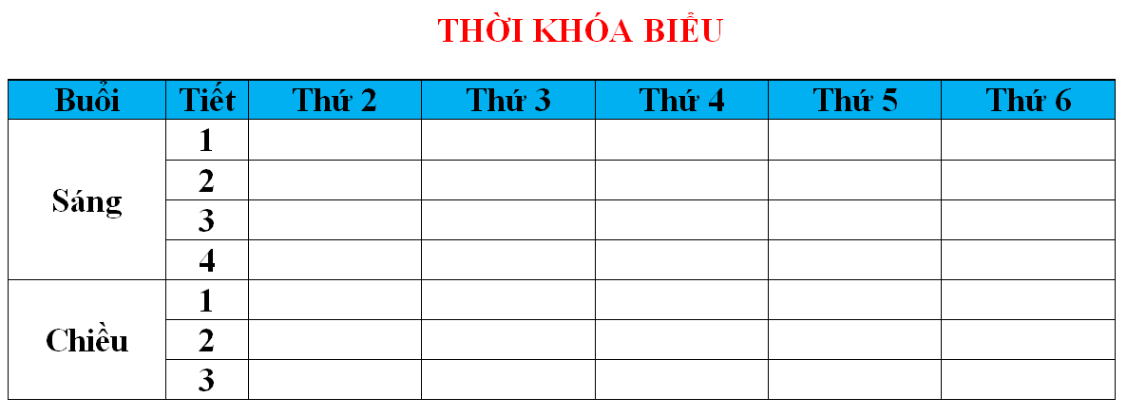
- Tìm hiểu chức năng của trong thẻ Home.
- Xem trước thời khóa biểu.

Slide 35


